Slide 1

CHÀO MỪNG QUÝ THẦY CÔ
ĐẾN VỚI TIẾT HỌC
Môn: Hoạt động trải nghiệm

Slide 2

Khởi động

Slide 3
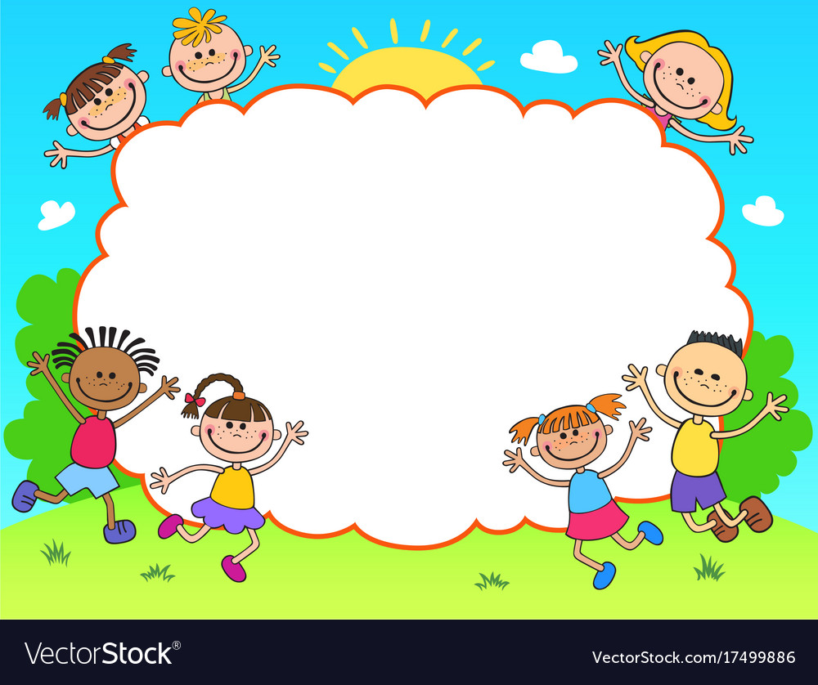
Bài 4: Yêu thương con người (Tiếp theo)

Slide 4
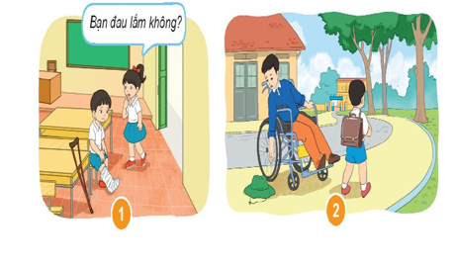
Hoạt động 5: Nhận xét hành động của các bạn dưới đây:

Slide 5
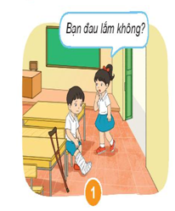

Slide 6
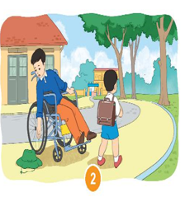

Slide 7
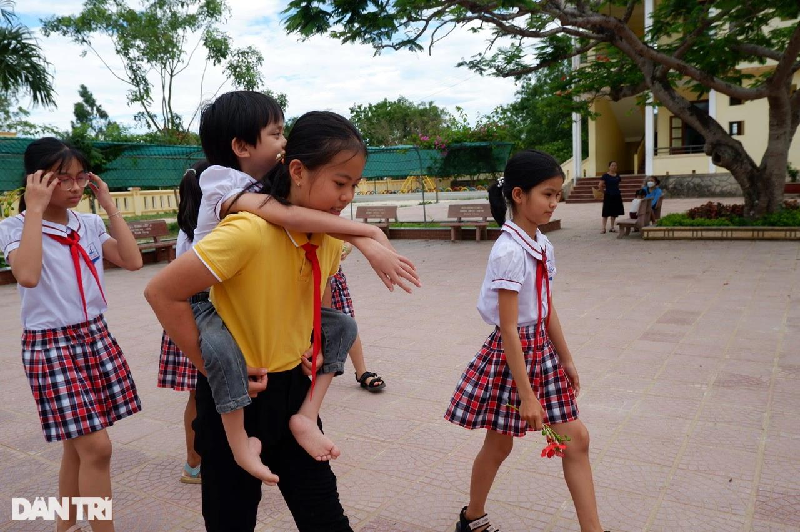
Hoạt động 6: Chia sẻ cảm xúc

Slide 8
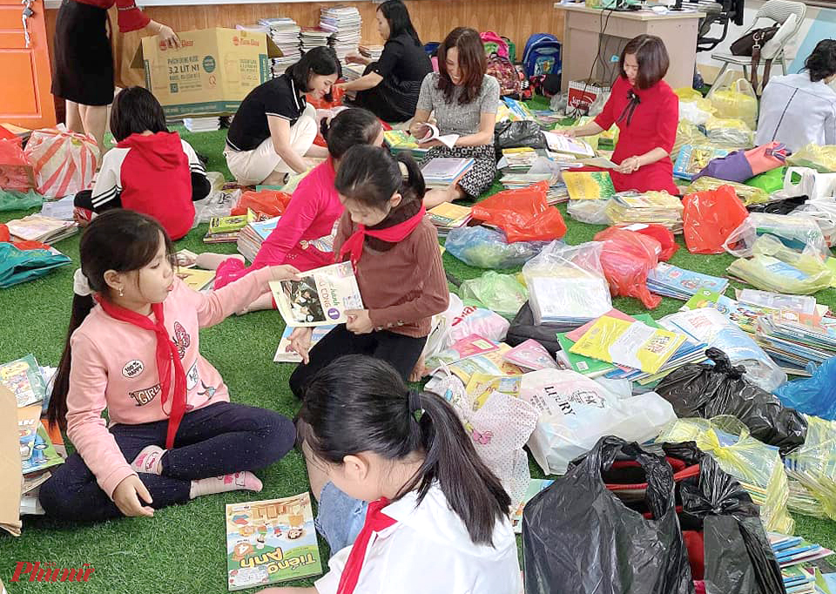

Slide 9

Câu hỏi:
Em cảm thấy như thế nào khi thể hiện tình yêu thương với mọi người?
Khi em nhận được sự yêu thương của mọi người, em cảm thấy thế nào?

Slide 10
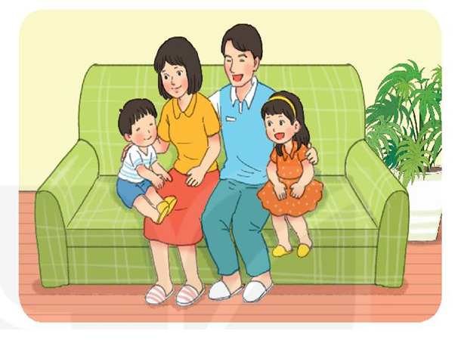
Vận dụng Hoạt động 7: Thể hiện tình yêu thương trong cuộc sống hằng ngày.

Slide 11
Toán: Bài 10: Phép cộng trong phạm vi 10
Qua tiết học này, các con đã học được điều gì?

